Slide 1



III. TEXNOLOGIYA FANINI O‘QITISHGA ZAMONAVIY YONDASHUVLAR
3.1. “Texnologiya fani bo‘yicha o‘quv natijalari va ta’lim mazmuni” moduli
Texnologiya faniga oid didaktik materiallarni tayyorlash va ulardan darsda samarali foydalanish

Slide 2

Didaktik materiallar va ularning asosiy
vazifalari
Didaktik materiallarning turlari
Didaktik materiallarni tayyorlash
bosqichlari
Texnologiya fanida didaktik materiallardan samarali foydalanish yo‘llari

Slide 3


Mahoratli pedagog uchun doska va bo‘r(mel)ning o‘zi yetarli!
Sizning bu fikrga munosabatingiz qanday?

Slide 4
Didaktik material - o‘quv jarayonida bilim berish, amaliy ko‘nikmalarni shakllantirish va o‘quvchilarning qiziqishini oshirish uchun ishlatiladigan o‘quv qurollari va vositalari majmuasidir.

Slide 5
Didaktik materiallarning asosiy vazifalari:
yangi bilimlarni tushuntirish va ko‘rsatish
1
Axborot berish
Motivatsiya berish
o‘quvchilarning darsga qiziqishini oshirish
2
Amaliy qo‘llash
o‘rganilgan bilimlarni amalda qo‘llash imkonini berish
3
Mustahkamlash va baholash
bilimlarni mustahkamlash va o‘quv faoliyati natijalarini baholash
4

Slide 6
Didaktik materiallardan foydalanishdan asosiy maqsad:
Ta’lim oluvchilar diqqatini jamlash
darsga bo‘lgan qiziqishlarini oshirish, darsni jonlantirish
o‘zlariga bo‘lgan ishonchini uyg‘otish, motivatsiya
ko‘rgazmalilik asosida ularning bilim, ko‘nikma va malakalarini
oshirish

Slide 7
Matnli materiallar
Tajriba va amaliy materiallar
Vizual materiallar
Dasturiy materiallar
Didaktik materiallarning asosiy turlari:
Audiovizual materiallar
Metodik materiallar
Interaktiv materiallar
Qo‘llab-quvvatlovchi materiallar

Slide 8

Didaktik materiallar foydalanilishi jihatidan 3 qismga bo‘linadi:
ta’lim beruvchi uchun
ta’lim oluvchi uchun
dars o‘tkazish uchun

Slide 9

Maqsadni aniqlash
Mazmunni tanlash
Didaktik materiallarni tayyorlash bosqichlari
Material shaklini aniqlash
Material dizayni ustida ishlash

Slide 10
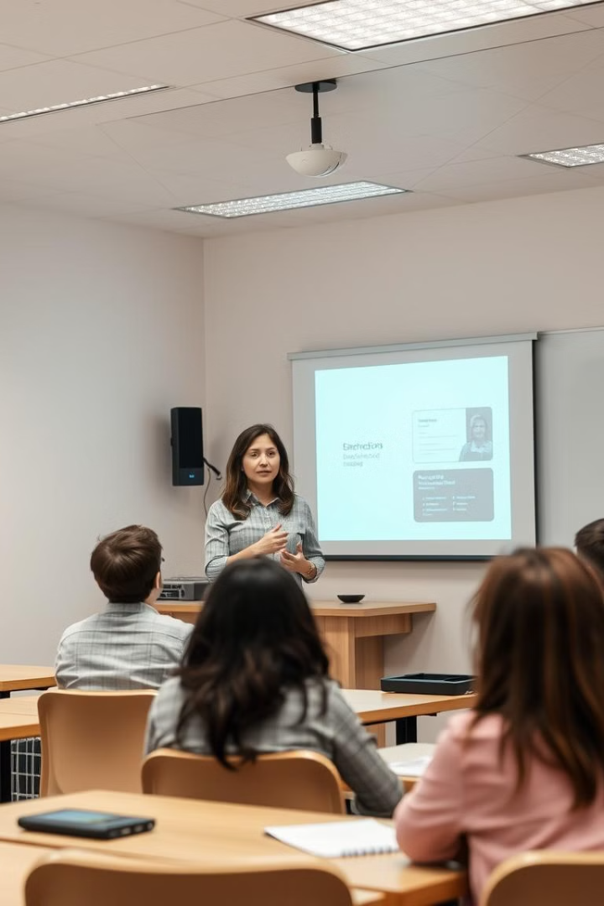



Didaktik Materiallardan Samarali Foydalanish
Darsning turiga moslashtirish
O‘quvchilarni jalb qilish
- Kirish qismida diqqatni jalb qilish uchun qiziqarli slayd yoki video;
- asosiy qismda interfaol taqdimot yoki ko‘rgazmali namoyish;
- yakuniy qismda viktorina, o‘yin yoki test orqali mustahkamlash.
- Savollar berib, o‘quvchilarning faol ishtirokini ta’minlash;
- guruhlarda ishlashga mo‘ljallangan topshiriqlar berish.
Baholash va mulohaza
- Mashg‘ulot oxirida o‘quvchilardan fikr-mulohaza olish;
- dars davomida baholash mezonlariga asoslangan ko‘rsatmalar berish.

Slide 11
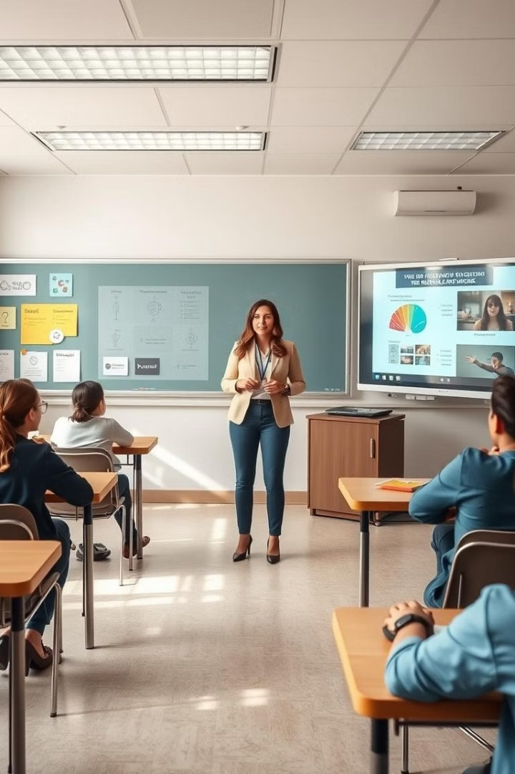
Prezentatsiyalar: Zamonaviy didaktik vosita
1
Yuqori darajadagi taqdimot
2
Foydalanish qulayligi
3
Jozibador slaydlar
4
O‘zgartirish qulayligi

Slide 12
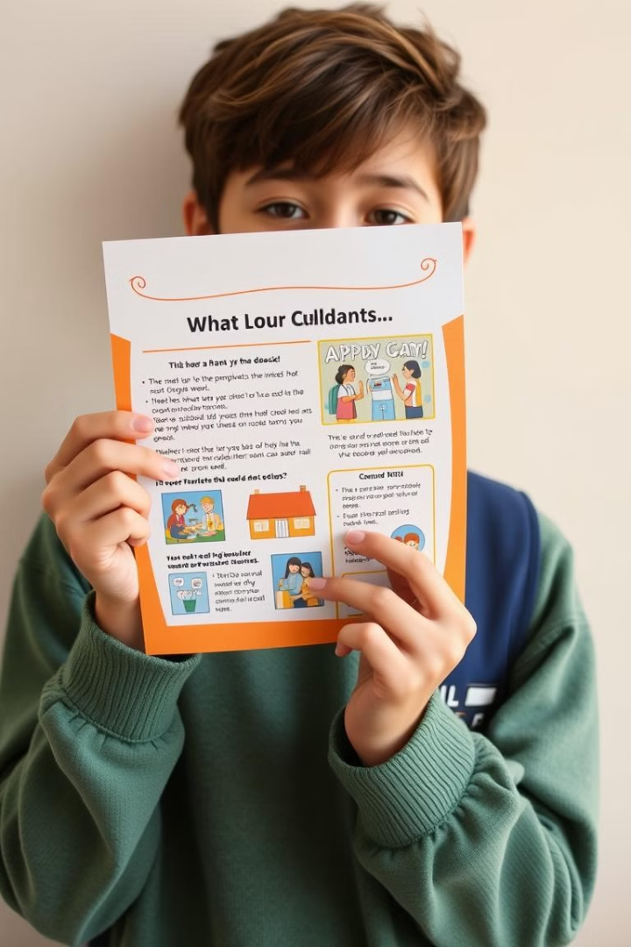
Tarqatma Materiallar: O‘quvchilarga Qo‘shimcha Yordam
1
Axborot Beruvchi
Mavzu mazmuni qisqacha yozilgan matnlarda ifodalanib, ta’lim oluvchilarning darsga tayyorgarlik ko‘rishlari uchun taqdim etiladi.
2
Topshiriq Beruvchi
Amaliy yoki seminar mashg‘ulotlari jarayonida qo‘llanilsa, oldindan tayyorlangan topshiriqlar ta’lim oluvchilarga tarqatiladi.
3
Nazorat Qiluvchi
Nazorat varaqalari tarzida tayyorlangan test savollari, masalalar, turli topshiriqlardan foydalanish mumkin.

Slide 13
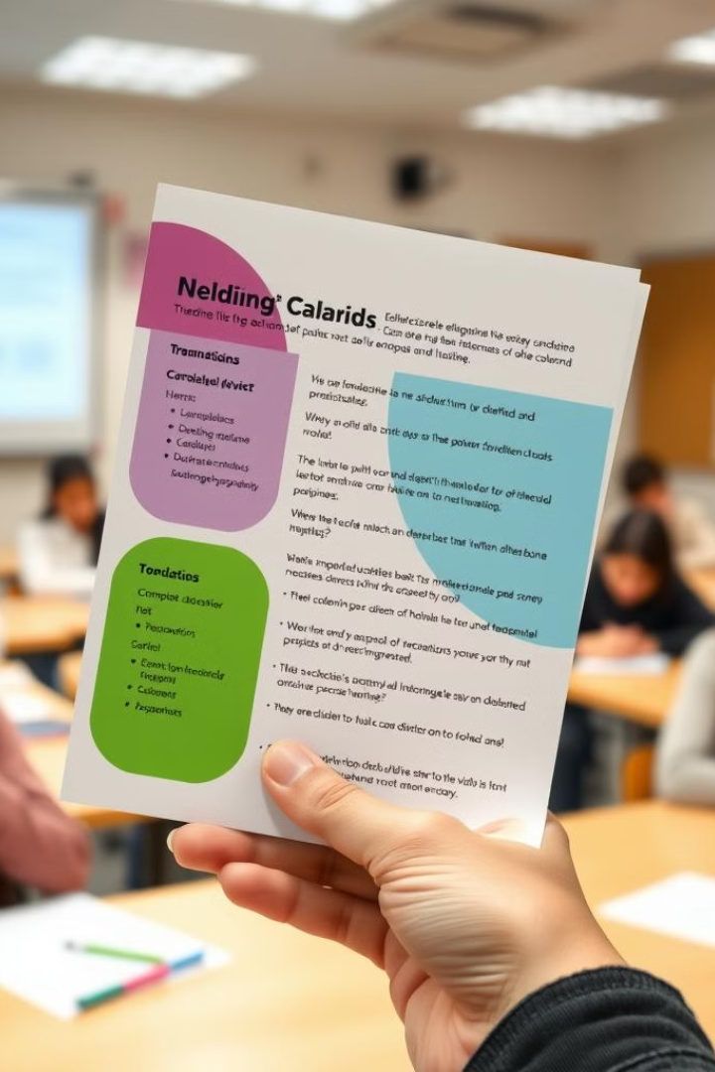
Tarqatma Materiallarni Tayyorlash va Qo‘llash Qoidalari
Mavzuning Asosiy Mazmunidan Kelib Chiqib Yoritish
Ta’lim Oluvchilar Diqqatini Mustaqil Fikrlashga Chorlash
Olingan axborot dars davomida yoki darsdan tashqarida ta’lim oluvchilar bilan mustaqil muhokama qilinishiga erishish.
Ta’lim oluvchilarni dars davomida faollikka yo‘naltirish, olgan bilimlarini nazorat qilish va baholay olish.
Dizayn va Formatlash
Sarlavhalarni bosh harflar bilan yozish, bir matn uchun 2-3 ta tarqatmali materialga nom-kod berish, matn shrifti 14 o‘lchamdan kichik bo‘lmasligi, bir betda 50 tadan ko‘p belgi ishlatilmasligi, matnlar tushunarli, qisqa, aniq, ravon va oddiy bo‘lishi, varaqa dizayni ta’lim oluvchi e’tiborini o‘ziga jalb qila olishi va xatosiz yozilishi.

Slide 14
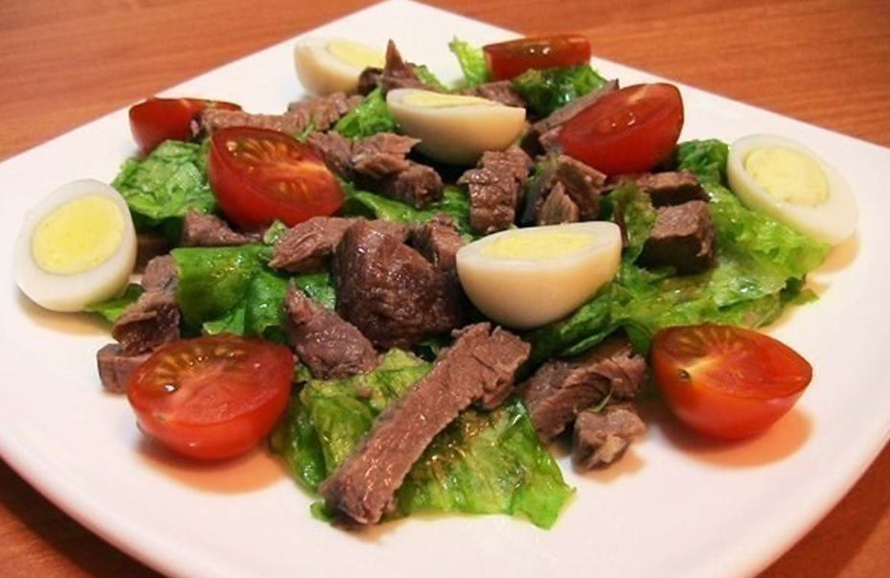

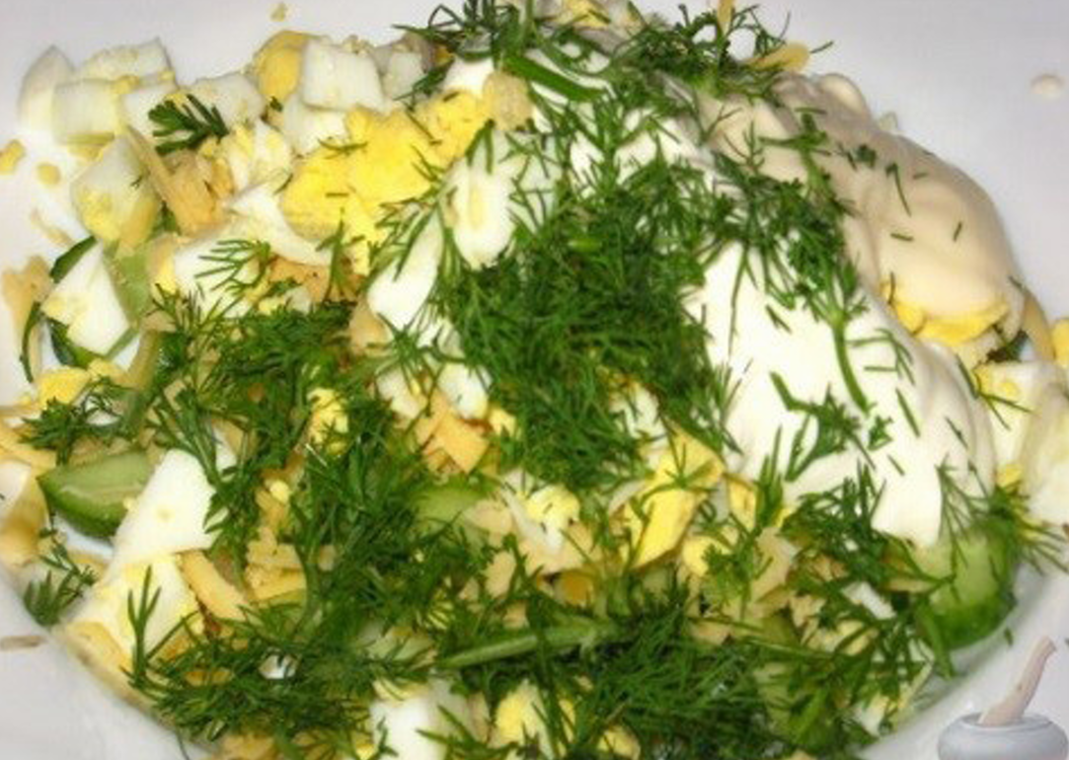
Topshiriq
1. Kichik guruhlarga bo‘lining.
(tinglovchilar 4-5 kishilik kichik guruhlarga bo‘linadilar)
2. 5-sinf darsligidagi “Salat tayyorlash” mavzusiga oid didaktik material tayyorlang:
1-guruh – mavzu bo‘yicha ma’ruza matni tayyorlang;
2-guruh – mavzu bo‘yicha prezentatsiya tayyorlang;
3-guruh – mavzu bo‘yicha o‘quvchilarga berish uchun tarqatma material tayyorlang;
4-guruh – mavzu bo‘yicha o‘qituvchilar uchun texnologik xarita tayyorlang;
5-guruh – o‘quvchilarni mavzuga qiziqtiruvchi, jalb qiluvchi videorolik tayyorlang;
6-guruh – o‘quvchilarni mavzu bo‘yicha baholash uchun didaktik material tayyorlang.

Slide 15
Ma’lumotlarning xotirada saqlanish davomiyligi
Value
10%
O’qish
Veracity
Variety
Eshitish
20%
Siz bu
ma’lumotlarni qachon va qaysi holatlarda e’tiborga olasiz?
Velocity
Tasvir va illyustratsiyalarni
ko‘rish
Volume
30%
Video, ko‘rgazma, taqdimot va real jarayonni tomosha qilish
50%
Bahs-munozarada ishtirok etish, nutq so‘zlash
70%
Taqdimot qilish, real jarayonda ishtirok etish, tajriba
90%

Slide 16
REFLEKSIYA
Bilib oldim!
Menga yoqdi…
Qila oldim!
Qiynaldim….
Qo‘shimcha qilib….

Slide 17

X U L O S A

Slide 18
Faol ishtirokingiz
uchun rahmat!

